Slide 1
Projet Alice
Prévalorisation Sorégies et Séolis
Haya Energy Solutions ⇨
18 mars 2011

Slide 2
Index
Prévalorisation: Objectifs
Modèle de valorisation
Hypothèses de Travail et données utilisées
Prévalorisation de Sorégies
Prévalorisation de Séolis
Conclusions
Haya Energy Solutions ⇨

Slide 3
1. Prévalorisation: Objectifs
  Etape 1: Prévalorisation de Séolis
  Choix Option 1: Croisement des Participations
  Prévalorisation de Sorégies
  Préparation d’une offre a Séolis sur les 15% et sur le croisement des participations avec l’objectif de maximiser la valeur de Sorégies
  Négociation avec Séolis
  Protocole
  Choix Option 4: Vente a un tiers des 15%
  Prise de contact avec des acheteurs potentiels pour tester le marché
  Préparation d’une offre a Séolis sur le partage des plus-values
  Négociation avec Séolis
  Protocole
Haya Energy Solutions ⇨

Slide 4
2.Modèle de valorisation
Modèle DCF standard.
Valeur normative comme clef de la valorisation: le modèle est très sensible aux hypothèses retenues pour sa construction.
Calcul du CMPC basé sur des informations de marché.
Haya Energy Solutions ⇨

Slide 5
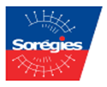

Sources d’informations
Comptes consolidés au 31.12.2008
Comptes consolidés au 31.12.2009
Comptes sociaux Sorégies au 31.12.2009
Comparatif entre réalisé et budget Sorégies au 31.12.2010
Comptes sociaux SRD au 31.12.2009
Comptes sociaux SRD au 31.12.2010
Budget Sorégies 2001 – Directoire au 10.12.2010
Budget SRD 2011 – Mise à jour de Janvier 2011
Comptes prévisionnels Sorégies 2010-2014 (Actualisation Novembre 2010 – V2)
Comptes consolidés au 31.12.2008
Comptes Consolidés au 31.12.2009
Budget Séolis 2011 (hors Gérédis).
Les informations relatives à Séolis obtenues à ce stade sont très parcellaires. Il n'a pas été possible d'obtenir d'informations sur Gérédis, qui génère une partie importante de l'EBE Consolidé du groupe Séolis, ainsi que sur les flux financiers existant entre Séolis et Gérédis.
Haya Energy Solutions ⇨

Slide 6

4.- Prévalorisation Sorégies (1/2)
Modélisation hors business Production, Alterna et filiales non significatives.
Inclue les business réseau, vente à tarif règlementé, vente de gaz.
Business traditionnel en baisse.
Le business à tarif régulé continue après 2015.
Marge énergie soutenue par Business Gaz.
Investissements Réseau conformes à l’historique.
Subventions Sieedv et FACE stables.
Valeur normative des investissements: €21m pour le réseau et €1.8m pour l’investissement de structure (inférieur de €3.3m à 2015).
La cession envisagée de 66% de SRD au SIEEDV pour €50m, non modélisée, entraînerait une baisse de valeur sensible pour Sorégies.
Haya Energy Solutions ⇨

Slide 7
4.- Prévalorisation Sorégies (2/2)
La valeur d’entreprise ressort à c€112m (business traditionnel, réseau et gaz).
L’activité de production est valorisée comme la somme des flux financiers futurs actualisés au CMPC et net de la dette Production, selon la dernière actualisation du business plan Production.
Les titres Séolis sont valorisés à une « valeur de marché » telle que discutée ultérieurement.
La valeur d’entreprise pourrait être améliorée en intégrant la commercialisation à tarif libre et par une évaluation « marché » du business plan de production.
Haya Energy Solutions ⇨

Slide 8

5.- Prévalorisation Séolis (1/2)
La modélisation inclue les business réseau, vente à tarif règlementé, vente de gaz.
Hypothèses 2011 : budget management Séolis, puis croissance à 2% (business traditionnel en hausse).
Investissements Réseau conformes à l’historique
Subventions FACE limitées à €1m p.a.
Valeur normative des investissements: €20m pour le réseau et €1.2m pour l’investissement de structure (inférieur de €3.3m à 2015).
Haya Energy Solutions ⇨

Slide 9
4.- Prévalorisation Séolis (2/2)
La valeur d’entreprise s’établit à €110m.
La valeur des titres est obtenue en ajoutant la trésorerie nette du Groupe au 31.12.2009 et en retranchant une « dette » représentant la valeur des investissements de rattrapage à réaliser sur la période 2011-2013 (source management Séolis).
Haya Energy Solutions ⇨

Slide 10
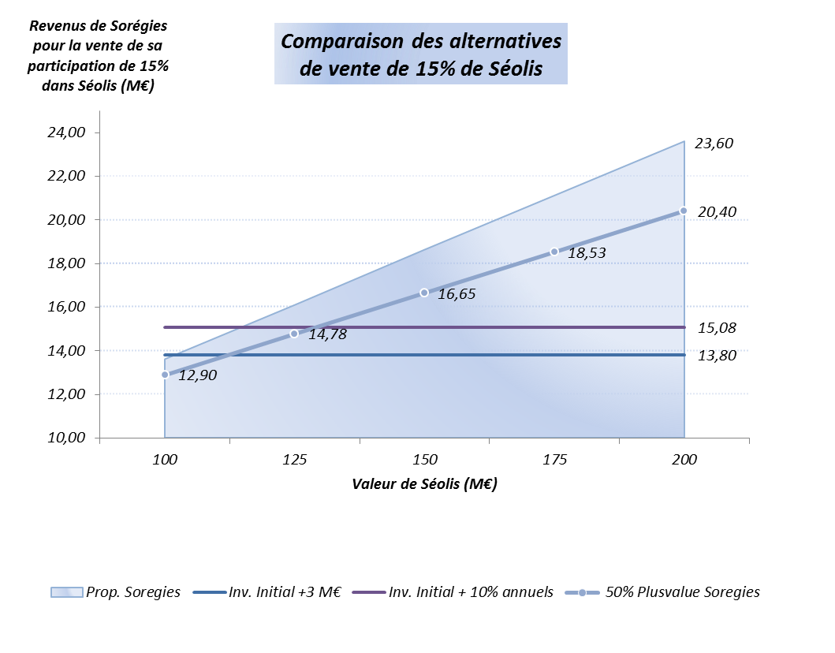
6.- Conclusion sur la prévalorisation des sociétés
La pré valorisation par le DCF de Séolis fait ressortir une valeur centrale des titres de €110m, soit € 16,6m pour une participation de 15%.
Sur ces bases, et d’un point de vue strictement financier, le partage de plus values 50/50 avec Séolis est équivalent à la proposition de actuelle de Séolis à €13.8m.
En terme de parité, les entreprises sont très difficilement comparables à ce stade:
  La valeur du business réseau de Sorégies est soutenue par les subventions du SIEEDV et du FACE alors que Séolis ne reçoit quasiment pas de subventions.
  Les cessions partielles envisagées de SRD et Gérédis aux syndicats de communes pourraient rendre quasiment impossible une transaction paritaire.
  La perception de l’évolution du business de vente à tarif est opposée entre les deux compagnies (croissance pour Séolis, diminution pour Sorégies).
  Le business production complique encore l’exercice.
Haya Energy Solutions ⇨

